Slide 1
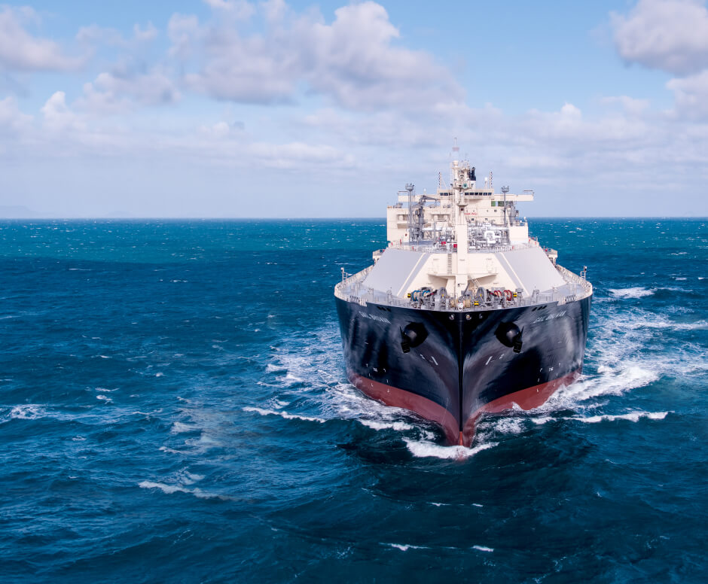
Hanwha Ocean: Accounting Early-Warning AI
Presentation by Group 9
July 2026

Slide 2
Background
01

Slide 3
기업 소개와 선정 이유
기업 개요
국내 대표 조선·해양 전문기업
상선, 해양플랜트, 특수선
2023년 한화그룹 편입
과거
대우조선해양 시절
약 5조 원
규모 분식회계
전 CEO 징역 9년 확정(2017)
현재
한화오션
사상 최대 실적 기록
미청구공사 잔액이 2년 만에 2배 증가
KDDX 사업
미 해군 함정 정비(MRO) 사업
분석 포인트
➡ 원가 추정의 적정성 검증 필요
➡ 회계 투명성 검토 필요
➡ 수주 확대 과정에서의 리스크 점검 필요

Slide 4
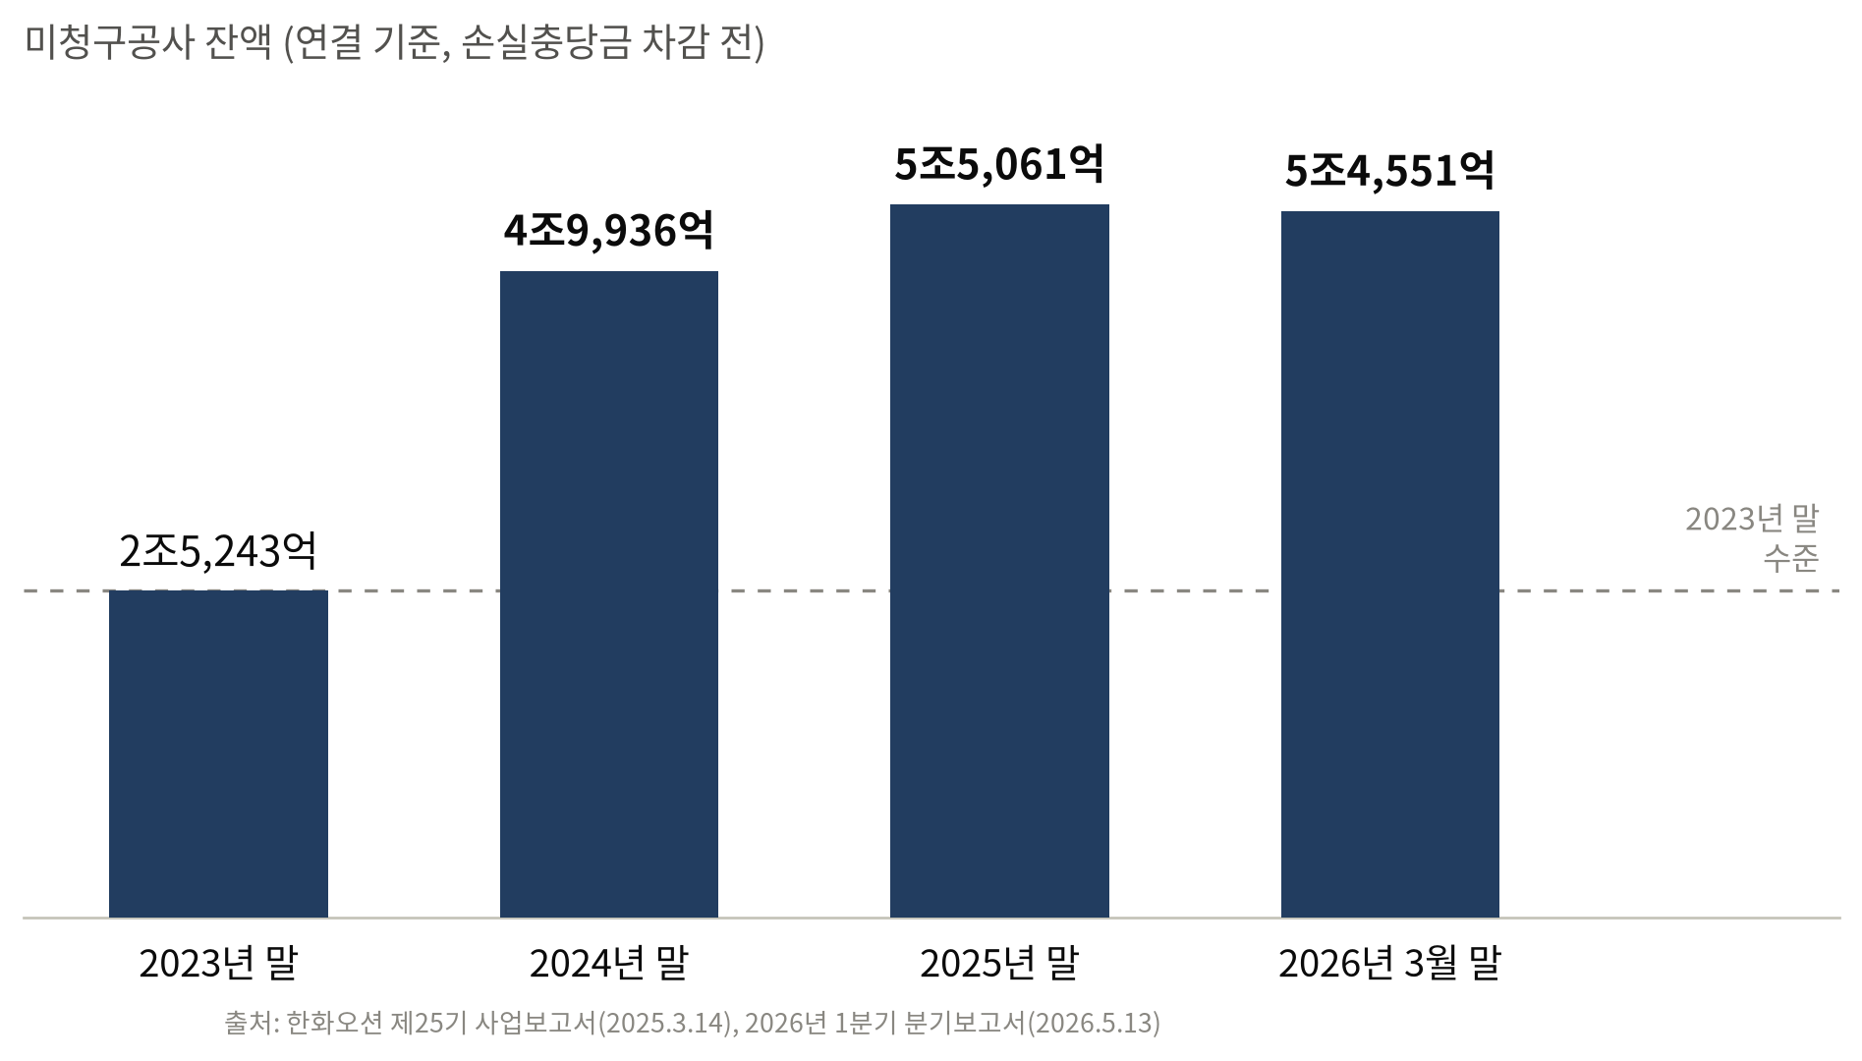
현재 상황
미청구공사 잔액이 2년 만에
2배
2조5,243억 원 → 5조5,061억 원
신규 사업의 원가 추정 불확실성 때문에
실적 왜곡이나 잠재 손실이 숨겨질 위험이 커지고 있다
70억 원
0원

Slide 5
02
Pain Point

Slide 6
업무 흐름
01
월 마감
02
실적 집계
03
실적 분석
04
변경 사유 확인
05
보고 자료 작성
06
다음 달 계획 점검
수작업 기반 데이터 취합·검증으로 인해 업무 지연과 오류 리스크 발생

Slide 7
Pain Points
EAC 갱신 프로세스의 수작업 검증 병목
현장 변화 발생
설계변경·원자재가·공정지연
부서별 데이터 생성
설계·구매·생산·재무
엑셀 취합/대조
수동 비교·정합성 검증
EAC/회계 반영
월결산 시점 재산정
01
현장 변화 반영 지연
인당 최대
40개 호선
동시 관리
02
부서별 데이터 수동 비교
자재비 변경 반영에
3일
03
변경 사유 검증 시간 과다
Interview 근거 | “가장 많은 시간을 쓰는 업무는 데이터를 취합하고 검증하는 일” · “여러 부서의 데이터를 일치시키고 변경 사유를 확인하는 과정이 가장 오래 걸림” · 한화오션 현직 확인: 변경 자동 감지 없음

Slide 8
03
Proposed Solution

Slide 9
AI Agent를 통한 총예정원가 갱신의 상시화: 감지 · 대조 · 경보
문서 DB
계약서 · 회의록 · 변경통지 메일
변경사항 감지
총예정원가 갱신안
계약 변경
AI Agent
아니요
회계 담당
최종 검토 · 승인
큰 변동
발생?
설계 변경
발주 원가 변경
예
변동 요인 분석 리포트
현재 추정치 DB
ERP · 실행예산 · 총예정원가
전 구성 사내망 구축(온프레미스) · 외부 클라우드 전송 없음

Slide 10


기대 가치
현재
월 단위 사후관리
설계변경·계약조건 변화 발생 → 월말 수작업 취합·검증 → 장부 반영 시차 발생
AI 도입 후
상시 감지 · 조기 대응
설계변경·계약조건 변화를 AI가 상시 분석 → 원가 변동 신호 조기 포착 → 예산조정·계약협의·충당금 검토 신속화
AI 도입
미래 사업 대응력 확보
회계 리스크 조기 감지
KDDX · 함정 MRO · 친환경 선박
설계변경 · 공정지연 · 자재비 변동
AI 분석 계약조건 · 자재가격 · 공정리스크 · 회계기준 종합 분석
효과 원가 상승 가능성 사전 점검
AI 역할 메일·docx 변경 통지를 발생 단계부터 상시 탐지
효과 손실 반영 지연 · 누락 가능성 조기 확인

